Slide 1
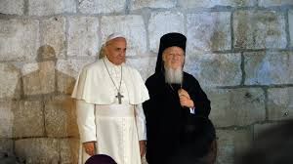
Semaine de prière pour l’unité des chrétiens.
Jeudi 21 janvier
Prier ensemble, Jean 15,15
« Je ne vous appelle plus serviteurs… je vous appelle amis ».
Méditation:
Dieu a soif de vivre en relation avec nous. Déjà il nous cherchait en cherchant Adam, dans le jardin : « Où es-tu ? » (Gn 3,9). Dans le Christ, il est venu à notre rencontre. Jésus vivait la prière, intimement uni à son Père, tout en créant des relations d’amitié avec ses disciples et ceux et celles qu’il rencontrait. La prière peut être solitaire ou partagée avec d’autres. Si nous allons prier chez des chrétiens d’autres traditions, nous serons peut-être surpris de nous sentir unis d’un lien d’amitié qui vient de celui qui est au-delà de toute division. « Chaque jour, prenons un moment pour nous renouveler dans notre intimité avec le Christ Jésus ». Taizé
Prière:
Seigneur Jésus, ta vie entière a été prière, accord parfait avec le Père. Par ton Esprit, apprends-nous à prier selon ta volonté d’amour : Que les croyants du monde entier s’unissent dans l’intercession et la louange, et que vienne ton Règne

